Slide 1
物理学与人类文明
叶高翔、盛正卯
浙江大学物理学系
2019年11月
zmsheng@zju.edu.cn

Slide 2
课程说明:
课程网站: http://www.icourses.cn/coursestatic/course_4347.html
本课程由叶高翔教授与盛正卯教授合作开设, 叶高翔教授主讲经典物理和量子物理部分, 盛正卯教授主讲相对论、物质结构、宇宙学等等。
叶高翔教授: 凝聚态物理专业, 从事实验研究为主，承担多项国家级项目；
曾任浙江大学党委副书记、杭州师范大学校长。浙江科技学院校长
盛正卯教授: 理论物理和等离子体物理专业, 主要从事量子场论和聚变理论与模拟的研究, 承担了多项国家自然科学基金、国家重大专项, “973”和“863”项目等国家项目的研究；现为教育部物理学类专业教学指导委员会委员。
办公地点：聚变理论与模拟中心 （http://ifts.zju.edu.cn ）玉泉校区教11-412。

Slide 3
      课程的目标：
      通过本课程的学习，使同学们对现代科学的基础——物理学总体上有初步而宏观的了解（知识）；
      培养同学们严谨的逻辑和推演等理性思维能力；
      应用科学知识解决实际问题的能力，包括用物理学的原理来理解社会科学领域相关问题的方法；
      通过具体实际例子和讨论，使同学们了解科学发展规律、哲学观念、思维方式（方法论）；
      介绍在人类长期科学实践活动中所逐渐形成的一种文 化----科学精神。

Slide 4
建立起科学与人文之间的桥梁！

Slide 5
科学与人文的差别
■ 理性 ------ 感性
■ 严谨，重视逻辑和实证-------喜欢类比、拟人化、夸张、重视情感抒发
精确、定量、可检验、可重复
■ 表述简洁、准确----- 不同的人可以有不同的理解和感悟
■ 具有质疑精神，创新精神------- 常以名人的话作为论述的出发点
不迷信权威、以事实为基础，有独特见解
■ 注重实验，重视系统理论的构建 -------- 常有观点而不成系统理论
“地恒动而人不知，譬如闭舟而行不觉舟之运也”
■ 透过现象看本质 ---------- 有时会把现象当真理
于江杰 2007年3月《科学时报》，品于丹天地人之道

Slide 6
      A scientifically literate （科学素养）person is defined as one who has the capacity to：
      understand experiment and reasoning as well as basic scientific facts and their meaning
      ask, find, or determine answers to questions derived from curiosity about everyday experiences
      describe, explain, and predict natural phenomena
      read with understanding articles about science in the popular press and to engage in social conversation about the validity of the conclusions
      identify scientific issues underlying national and local decisions and express positions that are scientifically and technologically informed
      evaluate the quality of scientific information on the basis of its source and the methods used to generate it
      pose and evaluate arguments based on evidence and to apply conclusions from such arguments appropriately

Slide 7
“授人以鱼”，不如“授人以渔”
“渔”的内涵是什么？
若将知识比作是“鱼”
“渔”可以看作是获得知识的能力？
显然不够！还要创造知识 科学研究
“牧鱼而鱼”?
更高的境界：“无鱼而渔”！
科学精神、科学方法、创新意识
zmsheng@zju

Slide 8
何如培养科学素养和创新意识？
将物理学知识的学习与科学素养的提高结合起来
知识是提高科学素养的载体，重点是利用知识解决实际问题，特别是建模能力的培养，抓主要因素，忽略次要因素。
2. 培养严谨的逻辑和推演等理性思维能力
课程虽然不用或很少用公式，但希望学会逻辑推理。
“定量”与“定性”有时会有显著的差别，鼓励大家做定量的分析，哪怕是数量级的估算
鼓励各位动手做简单实验来发现新现象
“做过”与“没做过”大不一样！
鼓励相互交流与讨论，但要独立思考，有自己的见解
学问学问，要“学”要“问”，“问”别人，“问”自己！ 不唯书、不唯上，尊重权威，但不要迷信权威，要敢于质疑和挑战，要有自己独特见解。
zmsheng@zju

Slide 9
特别鼓励同学们课间和课后的提问，但要提出主题明确，符合逻辑的问题。例如有人会问：若存在超光速现象，根据相对论，意味着什么？这看起来是一个合理的问题，实际上是一个伪问题，因为根据相对论，任何物体都不能超光速，若存在超光速现象，则意味着相对论不再成立，那么我们就不能基于错误的理论来做出正确的推论。
由于是大班上课，教师不可能在课堂上回答所有同学的提问，因此特别鼓励书面提问，包括主题，具体问题，提问者姓名和学号作为附件通过邮件发给老师（邮件主题为课堂提问），教师将给予评分，作为平时成绩的一部分，并对“好”问题在下一课堂上给予回答。
简单问题可以自问自答，特别是知识性的问题（可百度），课前自问，课后思考是否有新的认识？若有，则可以提交书面问答。
鼓励同学们围绕课堂内容，就某一主题做一份创意海报（包括原理、畅想性的应用等），它可以代替课程论文，将对优秀的海报给予奖励。

Slide 10
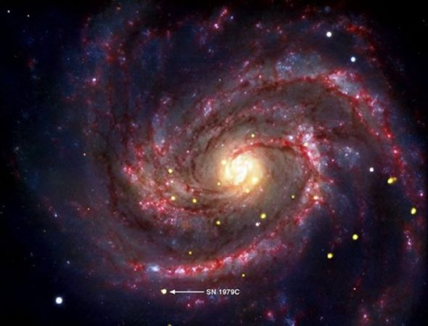
黑洞是否可以观察?
黑洞是否只长大, 不会变小?

Slide 11
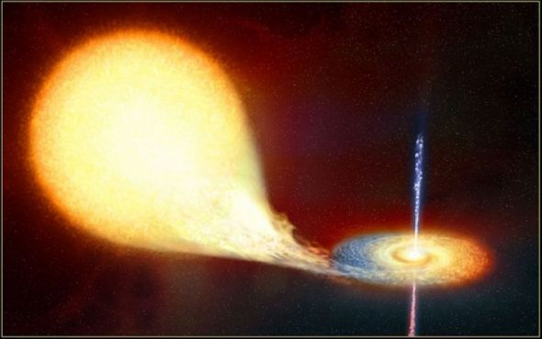
距离地球最近的黑洞在2.4万光年以外。是V4641 Sagitarii双星之一，它正在慢慢吞噬一颗伴星。当它在1999年喷射狂暴的X射线时，泄露了自己的藏身之地。天文学家原以为这个双星系统距地球只有1600光年远，但在2001年的后续观测中，发现它其实距地球2.4万光年之遥。

Slide 12
宇宙是可理解的吗？
宇宙是永恒的吗？
什么是 ITER?
(International Thermonuclear Experimental Reactor)
建造的目标是什么? 进展如何？
未来能源的出路在那里？
清洁能源是否也有缺点？

Slide 13
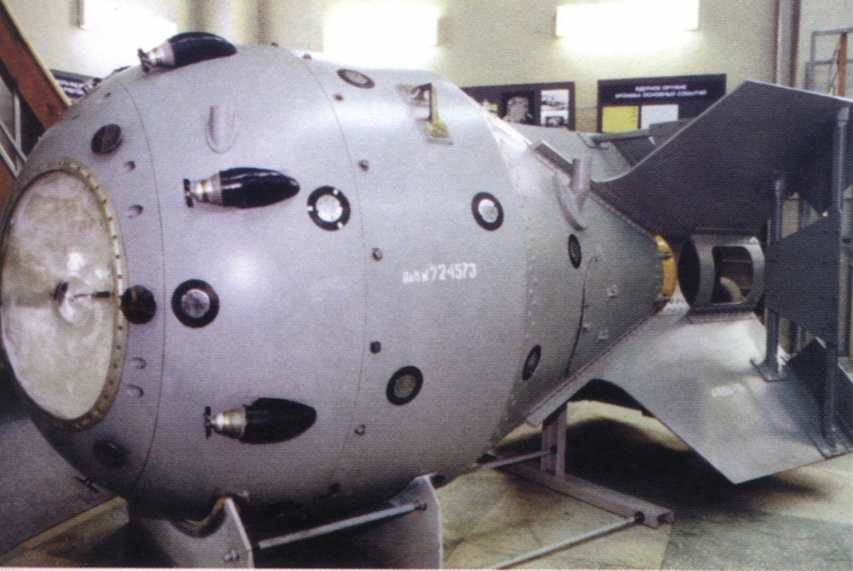
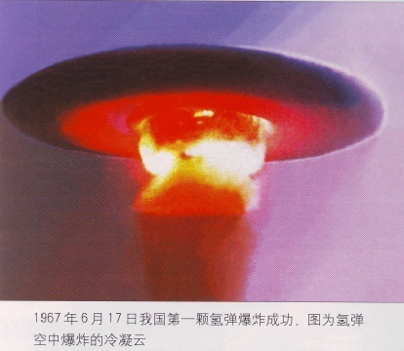
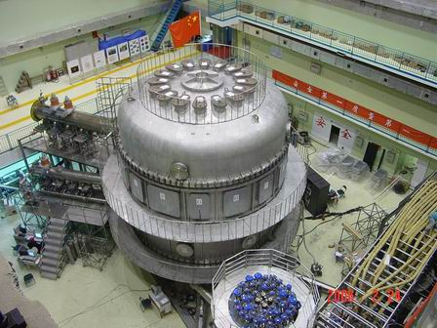
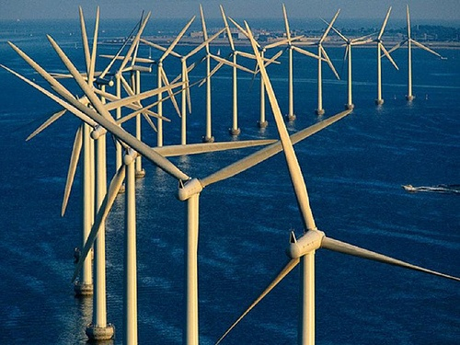

Slide 14
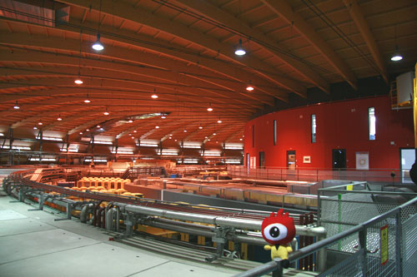
什么是 LHC? (Large Hadron Collider)
建造的目标是什么? 进展如何？
时空是几维的?

Slide 15
归纳起来希望大家在学习知识的基础上
学、问、思、算、做
得出自己见解！
zmsheng@zju

Slide 16
课程结构及课时安排
第一讲：天地运动，伽利略科学方法论 （2课时）
包括经典力学、伽利略的科学方法论等
第二讲：波动光学，科学创新与否定 （2课时）
包括波动光学、科学的否定观等
第三讲：经典电磁场理论，真理与美的关系 （1课时）
包括经典电磁场理论、真理与美等
第三讲热现象与分子运动，科学发展与人文进化（1课时）
包括热现象与分子运动，科学发展与人文进化等
第四讲： 奇妙的量子世界(扎实基础与重大突破) （2课时）
包括原子模型、德布罗意 波粒二象性假说、海森堡测不准原 理、统计因果律、守恒律的极限等。

Slide 17
课程结构及课时安排
第五讲：激光原理、超导及原理、条件与成就关系 （2课时）
包括激光原理、超导现象原理、条件与成就的关系等。
第六讲：晶体管原理，纳米物理基本思想，科学探索的魅力--
不确定性（2课时）
包括晶体管原理，纳米物理，科学探索的魅力等。
第七讲：科学精神综述 （2课时）
科学精神
第八讲：科学与人类文明 （2课时）
包括：创新与严谨、诚信、环境保护、拼搏、爱国

Slide 18
课程结构及课时安排
第九讲：狭义相对论的基本原理及主要结论 （2课时）
包括：光速不变原理、相对性原理、相对论效应，质能关系
第十讲：广义相对论的基本原理、主要结论及预言 （2课时）
包括：广义协变原理、等效原理、广义相对论效应
第十一讲：相对论时空观，爱因斯坦在建立相对论过程中的思维方式 （2课时）
包括：全球定位系统、相对论的时空观、科学理论的构建模式
第十二讲：物质结构与基本相互作用 （2课时）
包括：物质结构、基本粒子的性质、夸克（Quark）模型、基本相互作用

Slide 19
课程结构及课时安排
第十三讲：基本相互作用的统一，原子能的利用 （2课时）
包括：对称性，标准模型，原子能及其应用
第十四讲：宇宙起源及其演化 （2课时）
包括：传统宇宙观、哈勃红移、宇宙起源、大爆炸模型、宇宙的演化
第十五讲：非线性物理及科学认识论 （2课时）
包括：非线性系统、混沌，分形、可积系统、科学认识论
第十六讲：物理学的未来及其与社会的关系 （2课时）
包括：超弦理论、大统一理论、物理学与生命科学、物理学与社会

Slide 20
课程要求
将物理学知识的学习与科学素养的提高结合起来。知识的学习是提高科学素养的载体。
第一讲：天地运动，伽利略科学方法论
学习的重点不在物理学基础知识，重点在如何利用已知的物理知识来解释日常生活中碰到的具体问题及自然现象。例如利用万有引力定律来解释为什么钱江大潮主要由月球对地的引力引起，而不是太阳对地引力引起，虽然太阳与地球间的引力大于月球与地球间的引力。

Slide 21
课程要求
更重要的是物理学背后的哲学观和方法论。
例如如何从万有引力定律，到天体运动的可计算与可预测性，说明天体运动与地面上物体的运动具有相同的规律；认识到经典力学最大贡献在于克服了人类长期以来有关“天”和“地”的愚昧观念，表明宇宙是可理解的；另外如牛顿的时空观与决定论的因果律；特别重要的是通过物理内容学习掌握伽利略的科学方法论；伽利略的科学方法论看上去似乎是“片面的”、“孤立地”看问题，但由于注重精确、定量和可重复实验检验，最后的结果却是令人信服的!

Slide 22
课程要求
课前可以先了解课程重点和难点，课后阅读一些参考文献，紧密结合社会、科技热点问题进行思考，并提出一些可讨论的问题，提出一些“好”问题；事实上如何提出“好”问题是做好学问的一个重要前提。
鼓励大家提出新的思考题。鼓励每位同学在每一讲，以书面形式提出一个以上的问题，作为平时成绩的一部分。
每人写一篇课程论文
选题不限，但要新颖，有独特的视角；
格式按照学术论文的格式：题目，作者，单位，摘要，正文，致谢，参考文献． 正文内容要有明确的论点，充分的论据，论据应符合逻辑关系．课程报告的成绩不依赖于观点，但选题是否有新意、是否有独特的视角、是否有真情实感，论据是否充分，是否符合逻辑是考察的重点。

Slide 23
考核方式
期末书面闭卷考试50%，平时讨论提问（书面提问）20% ，课程报告30%。
书面提问可以在课后发邮件（注明主题，学号）
鼓励同学们提交课程论文，但不强求。
不交课程论文的同学，成绩由期末闭卷考试成绩确定，交论文者成绩为卷面成绩与论文成绩的平均值，或直接为卷面成绩。
要求有独特视角，特别的选题，抄袭者为零分，取卷面成绩的50%。

Slide 24
